Slide 1
Нищо не е сигурно
Божидар Божанов

Slide 2
За мен
Софтуерен инженер и архитект
Основател на компания за киберсигурност
Министър на електронното управление (2021-2022)
Народен представител в 47-мото и 48-мото народно събрание
https://techblog.bozho.net
Twitter: @bozhobg

Slide 3
Мрежовата сигурност е трудна
Какво изобщо е мрежова сиурност?
Network firewall, WAF
Сегментиране на мрежи, DMZ
IDS?
VPN / ZTNA
DNS securuty
DDoS
Email security (in & out)
Honeypots
….

Slide 4
Сигурността на крайните устройства (endpoint) е трудна
AV/NGAV/EPP/EDR/XDR?
DLP
BYOD политики
USB политики
AD/Azure AD
Mobile security, MDM
IoT
Принтери (пример: Банка в Бангладеш)

Slide 5
Сигурността в облака е трудна
IaaS конфигурации
IAM, API достъпи
Управление на контейнери
Cloud monitoring, security centers, agents
SaaS - MFA
SaaS - “Вервайте ни”
SaaS - shadow IT

Slide 6
Сигурността при разработка на софтуер е трудна
OWASP
Конфигуриране на CSP, CSRF tokens
Upload filters
XSS - input & output
Контрол на достъпа зс всеки HTTP endpoint
Dependency management, hot patching
SDLC
Регулярни пентестове

Slide 7
Off-the-shelf сигурността е трудна
“Собствена разработка е трудна, ще си взема нещо готово”
Същите проблеми, но извън вашия контрол
Кои портове използва?
Как да съберем логове? (Пример: SAP одит лог)
Как да скрием проблемите зад firewall-a?
Virtual patching
Вендорът фалира, купуват го, спира подръжка

Slide 8
"Няма проблем, ще си вземем най-якия security софтуер и ще оправим нещата"

Slide 9
Security софтуера е труден
Често нещо, което ни трябва липсва
Блокира нормално използване, но пуска “лошите” (пример: base64 binary)
Скъп
Уж интегрирани решения, а трябва да имате поне 10 раzлични инструмента, които трудно си говорят
Data sheet функционалности
False positives

Slide 10
Атаки - всякакви
Supply chain (solorigate, “валидатори в метрото”?)
Pseudo-airgapped (Jeep hack, VLAN-”airgapped”)
Непроверени компании и експерти (“откъде се появи този backdoor?”)
Физически достъп (MIFARE classic, HRM integration)
Social engineering (“човекът е най-слабото звено”, пример: “не е моя работа”)
0 days (пример: Pegasus iPhone 0day)

Slide 11
Всичко това е трудно дори като имаме подходящи хора.

Slide 12
Но много организации нямат хора.
И администрацията няма.

Slide 13
Построили сме нещо безкрайно сложно върху парче силиций, “огледала” в гума и единици и нули. Никъде няма вградена сигурност, винаги е “снаждана” и добавяна. И това прави нещата толкова сложни.

Slide 14
Нищо не е сигурно…
..но трябва да управляваме риска

Slide 15
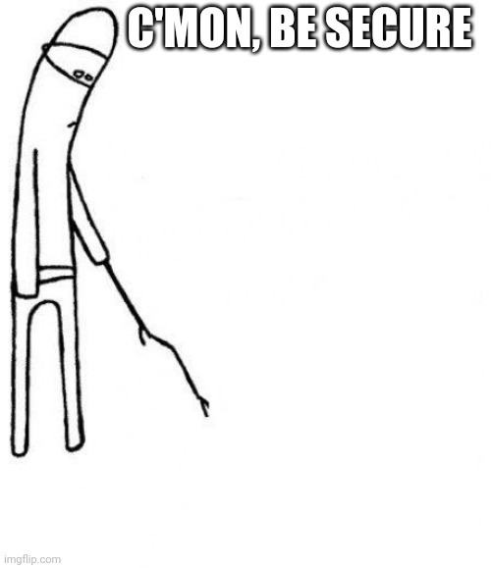
Държавата в момента

Slide 16
Дългосрочни политики:
Хора
Стандартизация
Отговорност
Ограничаване на “складирането” на 0days

Slide 17
Нищо не е сигурно…
…но трябва да става все по-малко несигурно.

Slide 18
Благодаря!

Slide 19
Въпроси?

